Slide 1
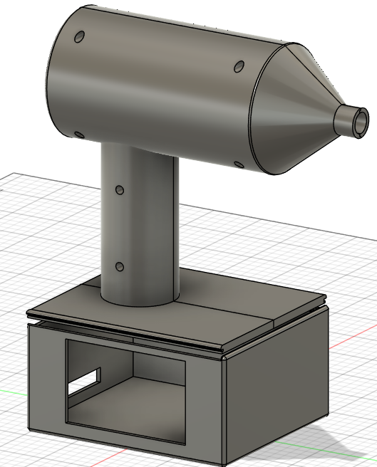
健康氣味雷達: 非侵入式病理檢測方案
團隊名稱:Feels Team
副本
Notes:
各位評審老師好，我們是Feels Team。 在開始之前，想請各位想像一個畫面：為了控制病情，每天必須在自己的手指上扎針三到四次，一年下來，就是一千多個傷口。這不是電影情節，而是全球數億名糖尿病患者，以及我們許多人家中長輩每天的日常。 因為怕痛、嫌麻煩，許多患者減少了量測頻率，反而錯失了控制血糖的最佳時機。我們團隊就在思考：難道，我們不能用更溫柔的方式來對待病患嗎？

Slide 2
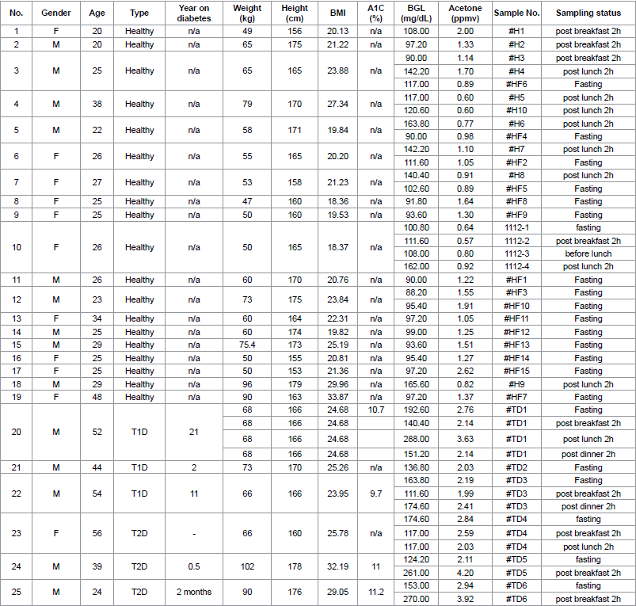
開發過程與技術特色 為什麼呼氣能測血糖？
健康組 (19人)：
平均呼氣丙酮濃度為 1.19 ppm，且丙酮濃度與血糖值之間沒有觀察到明顯的相關性 。
糖尿病組 (6人)：
包含3名第1型糖尿病(T1D)與3名第2型糖尿病(T2D)患者。T1D 與 T2D 的平均丙酮濃度分別為 2.41 ppm 與 2.95 ppm 。
結果暗示血糖值較高的受試者，其呼氣丙酮濃度傾向偏高 。
口服葡萄糖耐受測試 (OGTT) 動態追蹤：
對一名健康受試者進行測試發現，隨著血糖在飯後 60 分鐘達到高峰，呼氣丙酮濃度在第一小時內呈現下降趨勢（從 1.72 ppm 降至 1.57 ppm），隨後穩定在約 1.36 ppm 。
Notes:
搭配正本P4

Slide 3
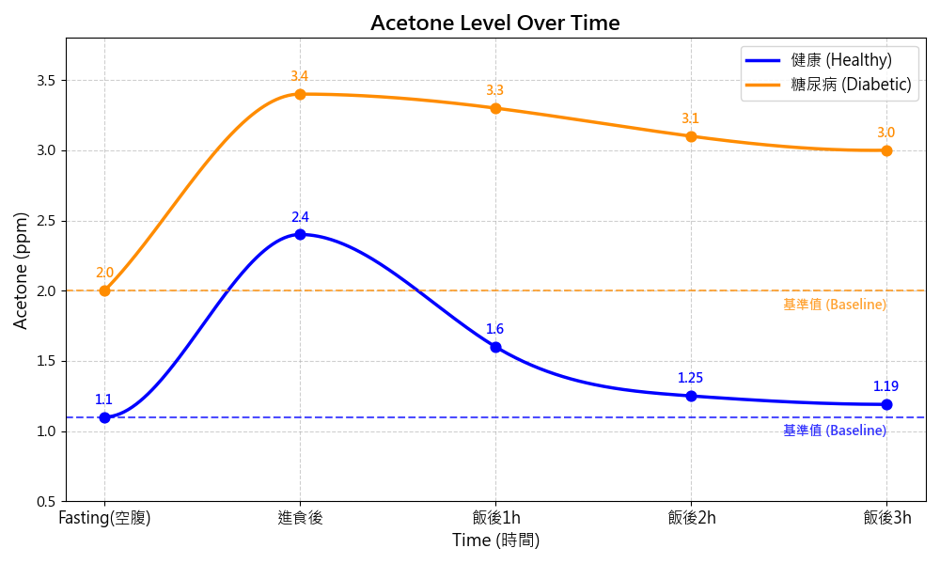
開發過程與技術特色 丙酮的斜率判斷
Notes:
搭配正本P5

Slide 4
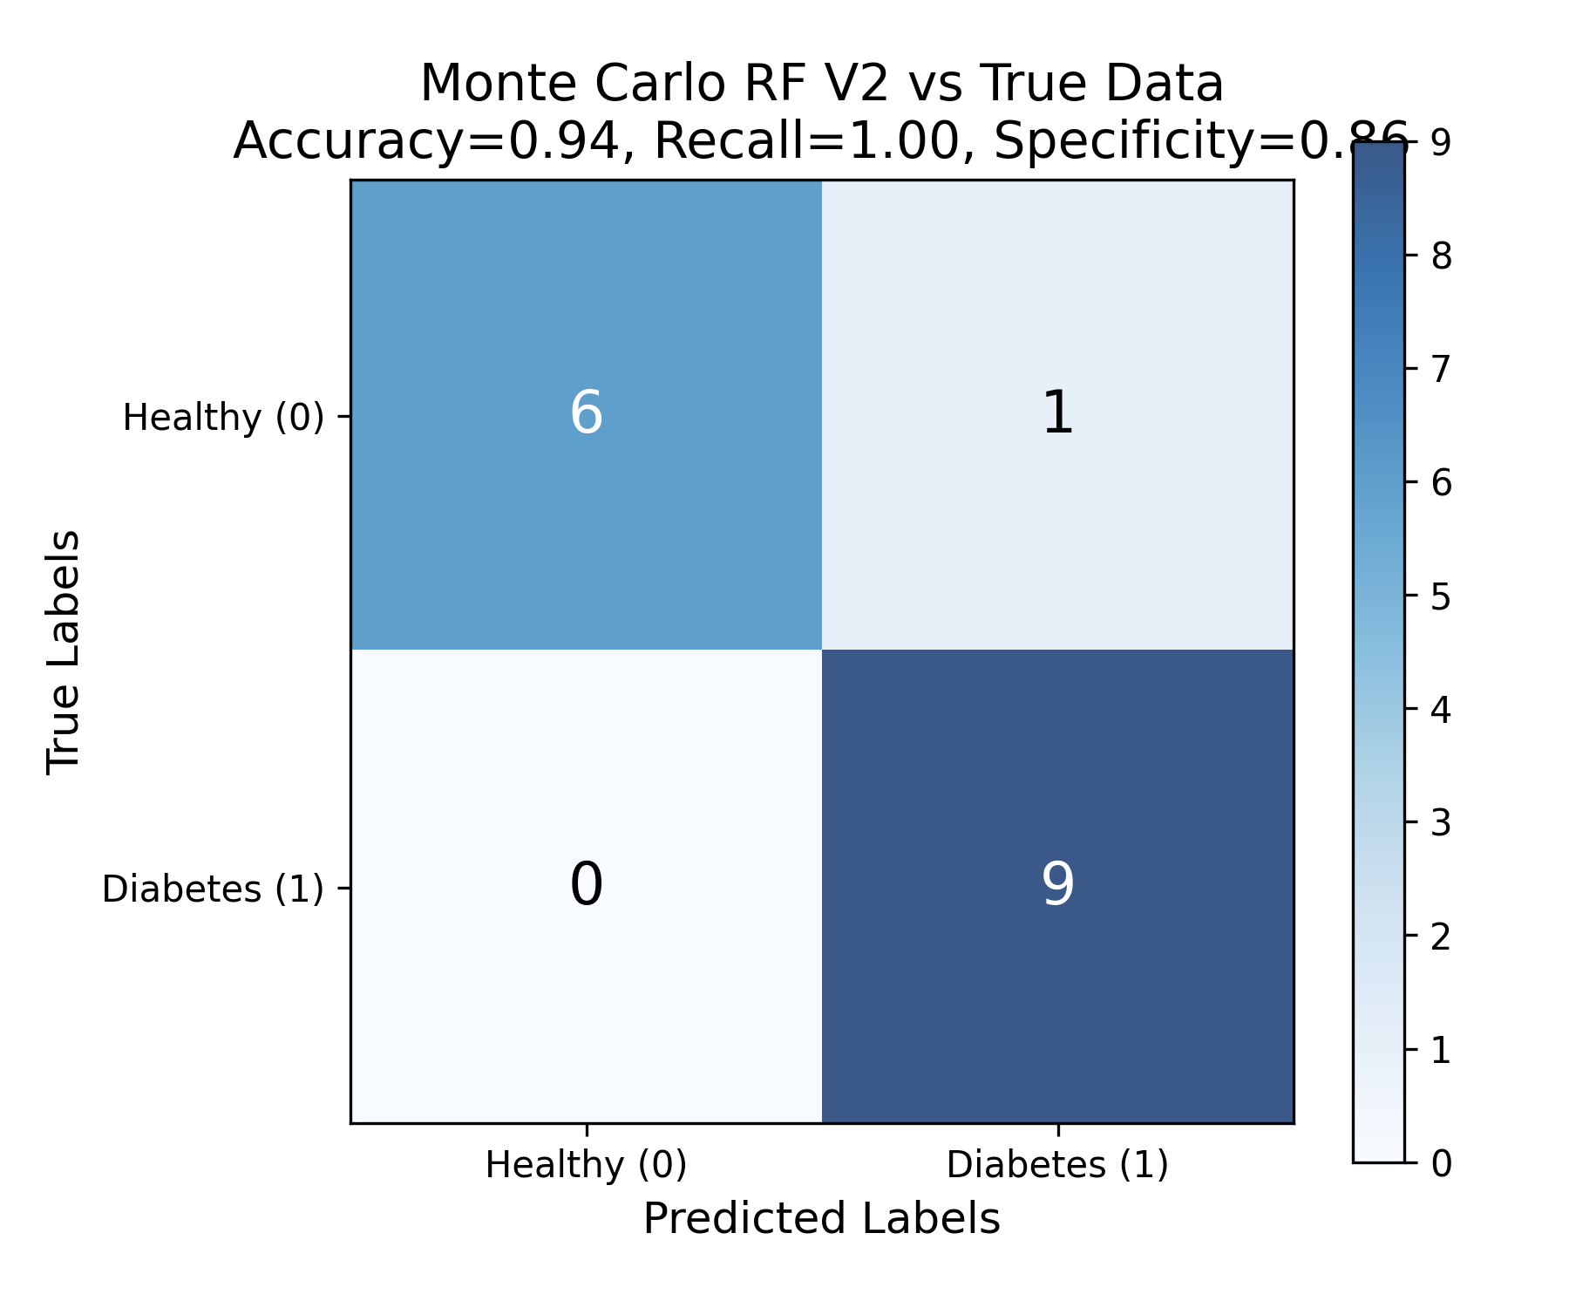
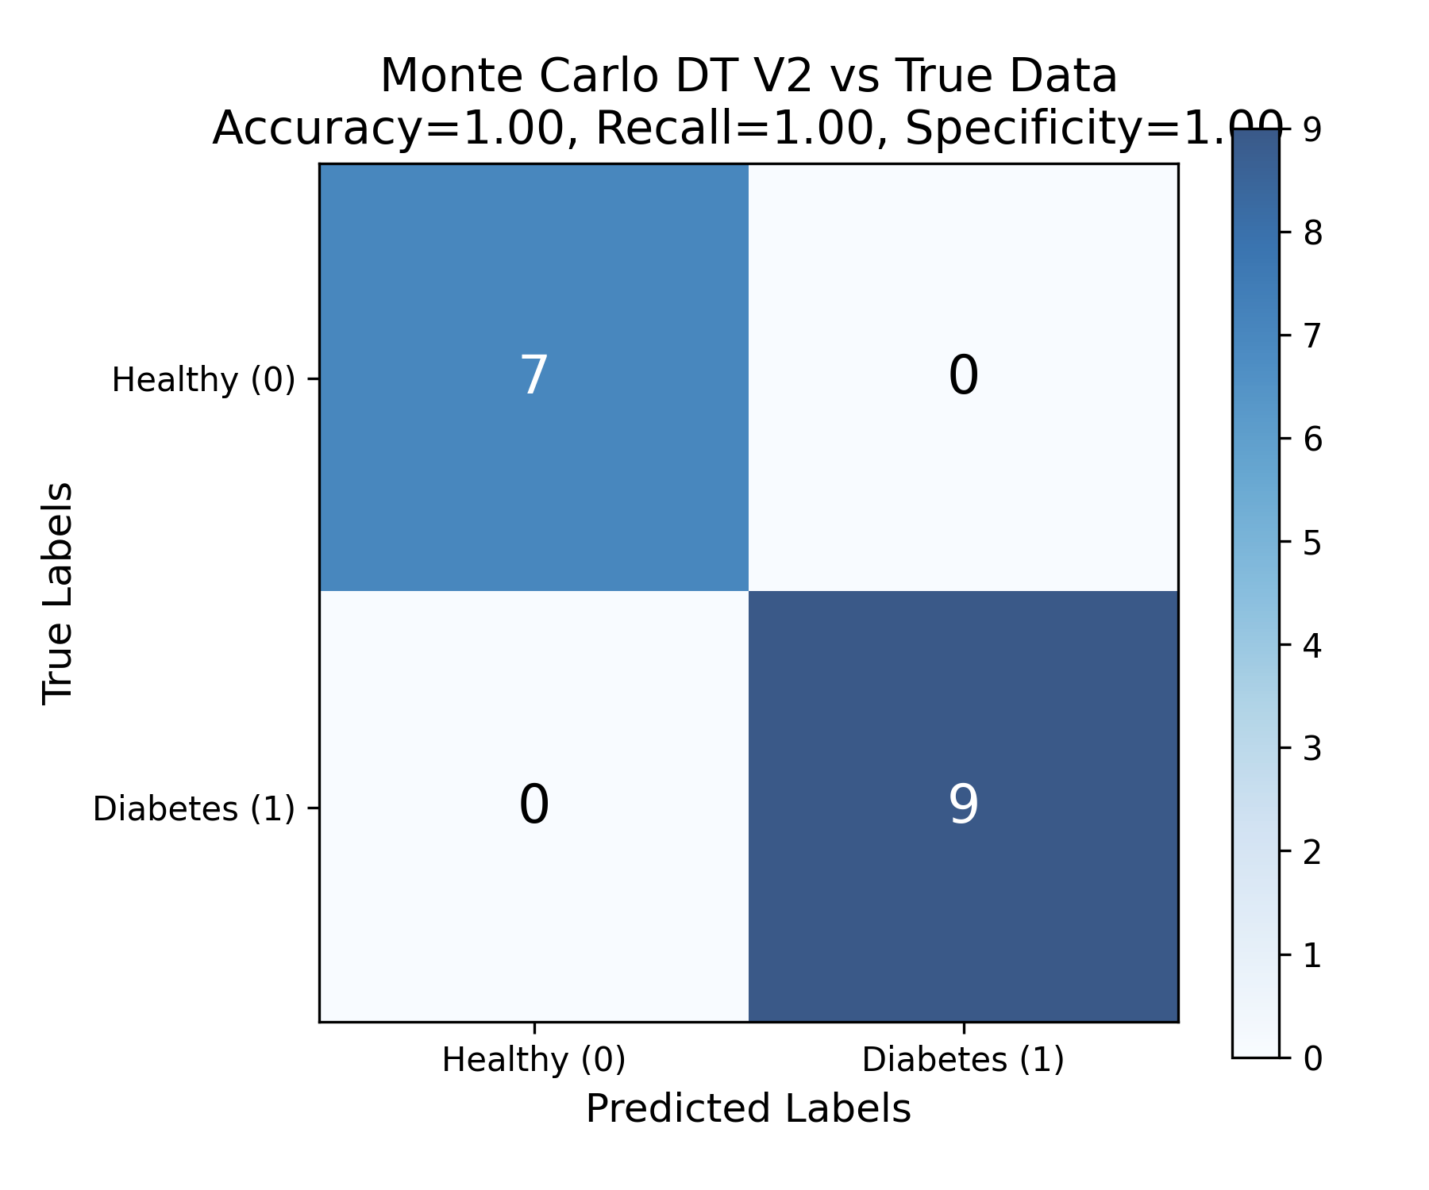
開發過程與技術特色 混淆矩陣
隨機森林
決策樹
Notes:
搭配正本P7

Slide 5
產品 SWOT 分析
優勢 (Strengths)
劣勢 (Weaknesses)
機會 (Opportunities)
威脅 (Threats)
完全非侵入式：
零痛感、無傷口，徹底解決病患抗拒扎針的痛點。
邊緣運算即時性：
無需依賴網路即可即時分析，保護病患隱私。
極低檢測成本：
單次耗材成本遠低於傳統試紙與連續血糖監測儀 (CGM)。
實證基礎：
已具備 386 筆臨床配對數據作為 AI 模型訓練基礎。
環境干擾敏感度：
氣體感測器易受環境溫濕度、口腔殘留氣味影響，需持續優化校準演算法。
缺乏醫療認證：
產品尚處於原型驗證階段，尚未取得 TFDA 醫療器材許可。
品牌信任度：
作為全新形態的檢測設備，初期較難撼動醫師與病患對傳統抽血的依賴
高齡化與慢性病趨勢：
糖尿病盛行率逐年攀升，日常監控需求呈爆發性成長。
預防醫學抬頭：
民眾對於「無痛早期篩檢」與「居家健康管理」的付費意願大幅提高。
遠距醫療政策：
疫情後遠距照護法規鬆綁，有利於居家生理數據上傳雲端的商業模式。
巨頭技術競爭：
傳統大廠（如亞培、羅氏）持續降低 CGM 產品的價格與侵入感。
法規門檻高昂：
醫療器材臨床試驗 (IRB) 與取證過程漫長且燒錢，可能拉長回本週期。
新技術替代風險：
其他非侵入式技術（如光學血糖感測、汗液感測）也正在快速發展中。的價格
Notes:
搭配正本P10
了解市場定位後，我們也對健康氣味雷達進行了 SWOT 分析。
我們的絕對優勢在於『無痛』與『邊緣 AI 的即時性』；同時，高齡化與預防醫學的趨勢，也為我們帶來了龐大的市場機會。
當然，我們也清楚目前面臨的挑戰。作為新創產品，我們目前缺乏 TFDA 醫療認證，且感測器容易受環境干擾。此外，面對醫療大廠的 CGM 產品降價競爭，這都是我們必須防範的威脅。
因此，我們接下來的 Roadmap，就是專注於提升硬體抗干擾能力，並積極推進大型臨床試驗，以取得醫療認證作為首要目標。」
這份 SWOT 分析非常誠實地展現了產品的現況，評審通常很欣賞這種不畫大餅的團隊。針對這份分析中的「劣勢 (W)」與「威脅 (T)」，你覺得評審在 QA 環節最有可能對哪一點發動攻擊？我們是否需要先準備好防守的說帖？

Slide 6
行銷計劃
價格
產品
位置
促銷
適用於社交行銷的彈性預算
將客戶引導至我們產品的廣告
熱門社交媒體公司
促銷會執行兩週
Notes:
搭配正本P12

